Slide 1

4. Loop
Notes:
While for do-while

Slide 2
Loop
while문
Syntax
while (조건){
statement
}
조건이 참이면 괄호 안의 문장을 실행함
반복문을 사용할 때에는 조건이 끝날 수 있도록 만들어줘야한다!
하지 않을 경우 무한루프상태에 빠져서 프로그램이 영원히 끝나지 않음

Slide 3
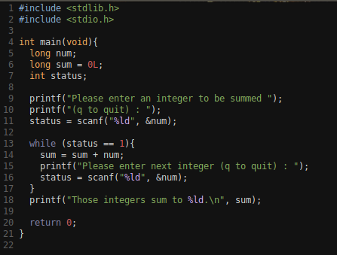
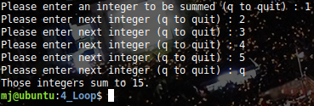
Loop
example
숫자를 입력하면 계속해서 더하는 프로그램
status를 통해서 제대로 숫자가 입력되었는지 확인한다.

Slide 4
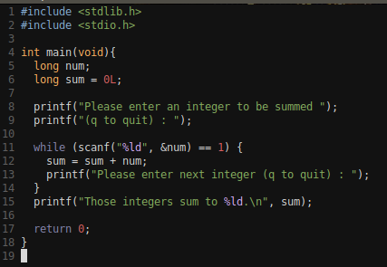
Loop
example
코드를 더 이해하기 쉽고 간결하게 하려면, status를 while의 조건문 안에 넣으면 된다.

Slide 5
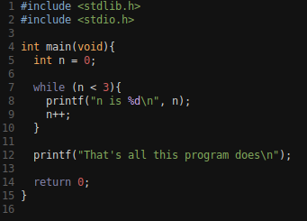
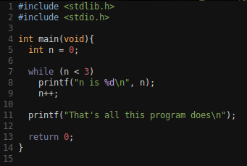


Loop
주의할 점
웬만하면 한 줄짜리를 반복할 때라도 중괄호로 묶어야 실수를 막을 수 있다.

Slide 6
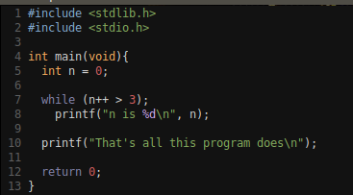

Loop
While 응용
while문은 조건만 검사하고 어떤 statement도 실행하지 않는다.
따라서 n++ > 3이 false될때까지 n이 계속 증가한다.

Slide 7
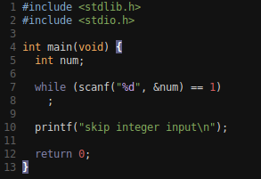
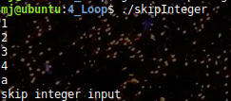
Loop
While 응용
특정 타입의 input을 무시할 때 사용할 수 있다.

Slide 8
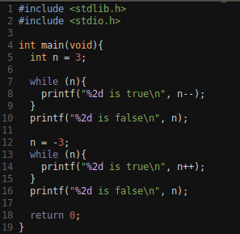
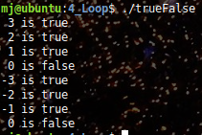
Loop
true false
0이 아닌 integer는 모두 true
0은 false
c++에서는 boolean 타입이 새로 생김
boolean은 1byte짜리 type
true, false 저장 가능

Slide 9
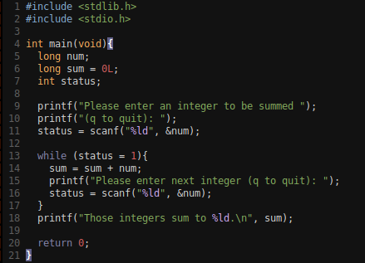
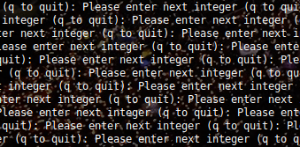
Loop
하기 쉬운 실수
비교 연산자 대신에 대입 연산자를 사용해서 조건문을 써서 하는 실수가 많이 발생
알 수 없는 결과 발생

Slide 10
Loop
for 문
Syntax
for (최초 실행문 ; 반복해서 검사할 조건 ; 업데이트 문){
statement
}
c, cpp의 for문은 굉장히 유연하게 사용가능하다.
기억해야 할 것은, 첫번째 문장은 최초 한번만 실행되고, 조건을 검사하고 조건이 참이면 내부의 문장들을 실행한 후 끝나면 업데이트문을 실행하고 바로 다시 조건을 검사한다는 순서이다.

Slide 11
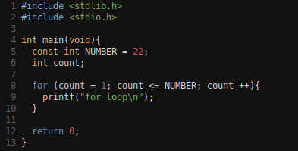
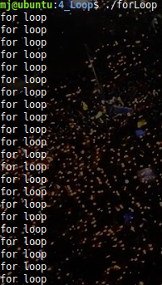
Loop
example

Slide 12
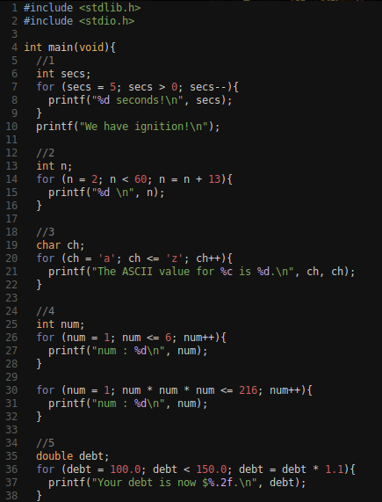
Loop
for문의 변형
숫자를 줄이면서 반복문을 돌 수 있다
1이 아닌 숫자를 더하거나 뺄 수있다.
숫자가 아니라 char도 사용이 가능하다.
검사할 조건문을 더 복잡하게 해도 된다.
업데이트를 곱하기로 할 수 있다.

Slide 13
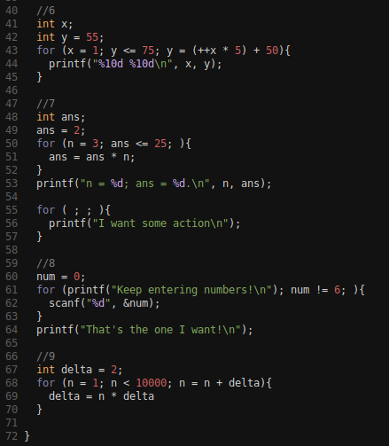
Loop
for문의 변형
업데이트 문에 어떤 올바른 식이든 올 수 있다.
하나이상의 빈칸을 줄 수 있다. (절대 ;를 생략하면 안된다.)
첫번째 실행문은 초기화하는 문장이 아니어도 된다.
더하는 숫자를 변수로 주어 계속 실행하며 변하게 할 수 있다.

Slide 14
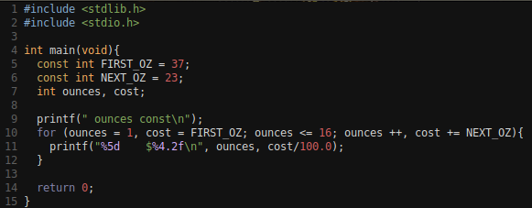
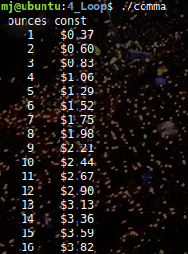
Loop
Advanced
comma operator

Slide 15
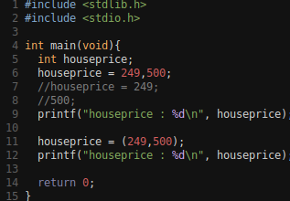

Loop
Advanced
comma operator
comma operator는 두개의 속성이 있다.
1. 문장을 구분시키고 왼쪽에서 오른쪽으로 실행시킨다.
2. comma expression의 값은 오른쪽의 member이다.
3. separator로도 사용이 된다.(printf 같은 곳에서)

Slide 16
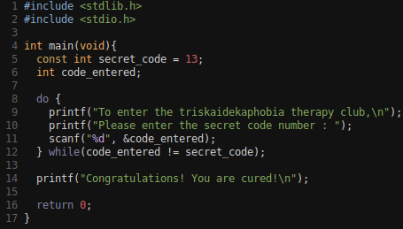
Loop
do-while문
Syntax
do {
statement
} while(조건);
앞선 반복문과의 큰 차이점은 무조건 한번은 statement를 실행시킨다는 점이다.
while문 뒤에 세미콜론(;)을 찍는 것을 잊지 말자

Slide 17
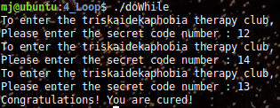
Loop
example

Slide 18
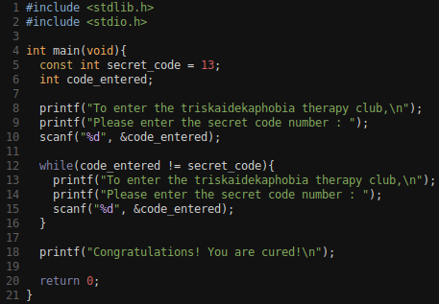
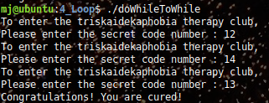
Loop
example

Slide 19
Loop
어떤 반복문을 쓸까?
for문과 while문은 조금만 생각하면 서로 대체가 가능하다.
보통 for문은 초기화, update, 조건문이 딱 정해진 상황에서 사용한다.
보통 while문은 update를 때에 따라 다르게 하거나 더 유연하게 사용할 필요가 있을 때 사용한다.
do-while문은 무조건 한번은 실행해야 하는 조건을 달 때 사용한다.

